Slide 1
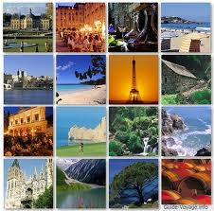
QUESTIONNAIRE SUR LA FRANCE

Slide 2
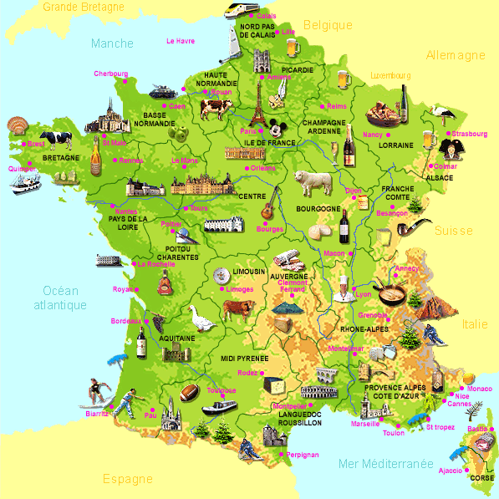
D’où viens-tu?
Nous venons de France
Quelle est ta nationalité?
française

Slide 3
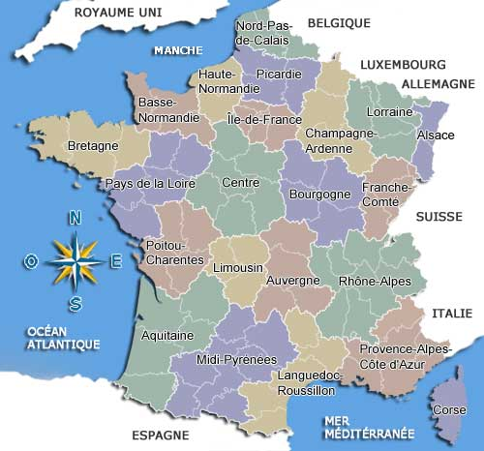
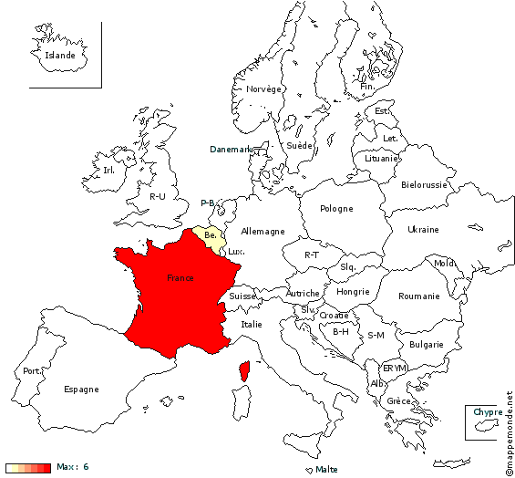
Où se trouve ton pays?
En Europe de l’ouest à coté de l’Allemagne, l’Italie, l’Espagne et le Royaume-Uni .

Slide 4
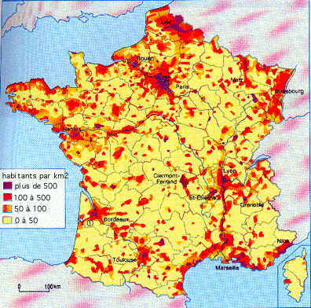
Quelles sont les dimensions de ton pays?
Quelle est la population?
1000 kilomètres du nord au sud et d’est en ouest
66 millions d’habitants

Slide 5
Quelle est la capitale?

Slide 6
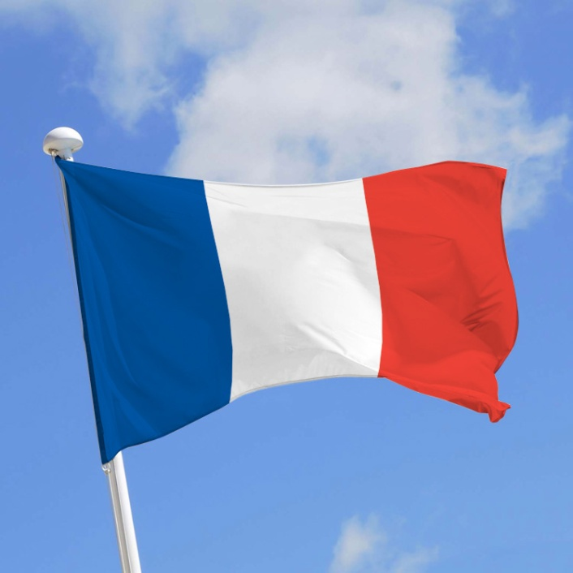
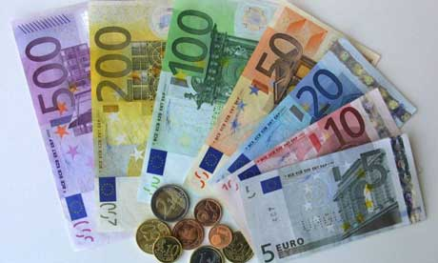
Quel est le drapeau ?
Quelle est la monnaie ?
bleu blanc rouge
L’ euro

Slide 7
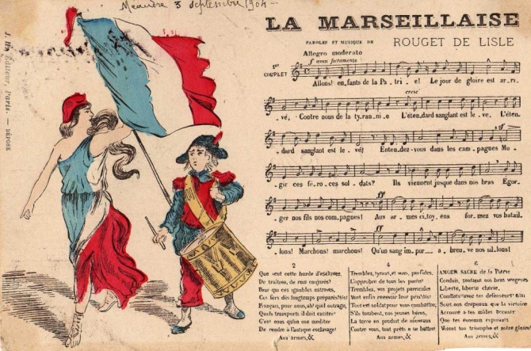
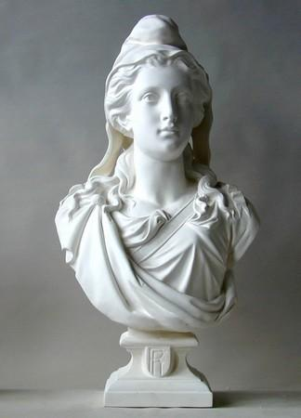
Quel est le symbole du pays ?
L’hymne national?
La devise
Marianne
Le coq
La Marseillaise

Slide 8
Quelle est la langue officielle?
Quelles autres langues parle-t-on ?
Le français
On apprend 2 langues étrangères à l’école: l’anglais, l’allemand ou l’espagnol.
On débute la 2ème langue étrangère à 13 ans.

Slide 9
Quel est le climat ?
Nous avons 4 saisons, le climat est tempéré et change selon la région.
En Normandie, Il pleut souvent .
En hiver, il gèle et il neige de temps en temps . Il fait frais entre 0° à 10 °C.
L’été, on a du soleil et des nuages et il fait environ 20°C.

Slide 10
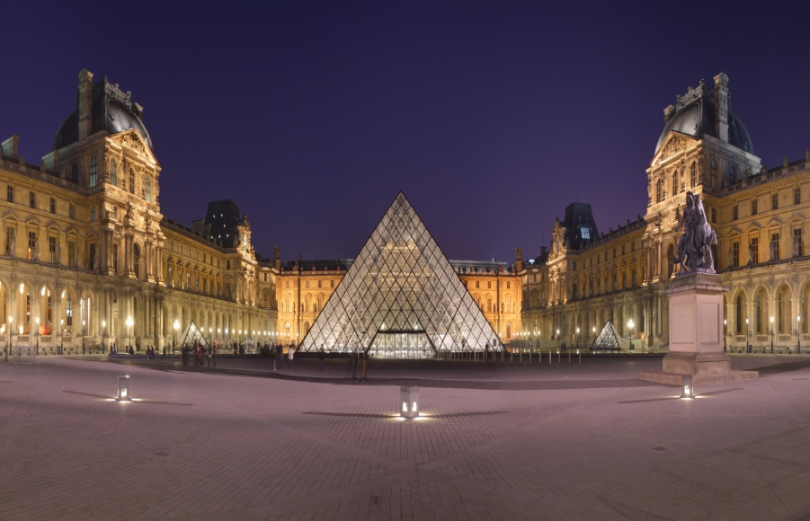
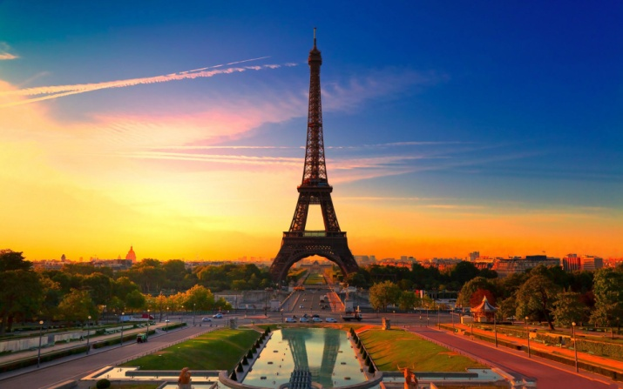
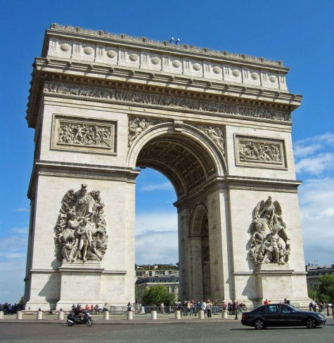
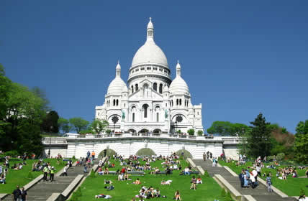
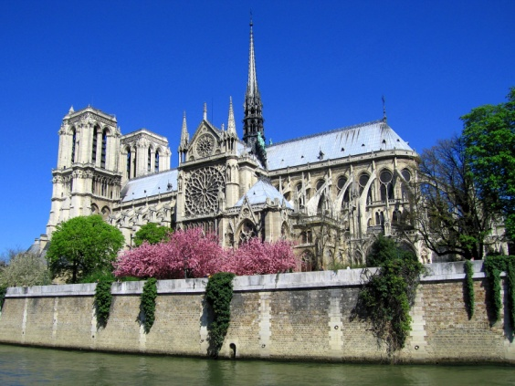
Quels sont les monuments nationaux les plus connus?
A Paris:
Le Louvre et sa Pyramide
La Tour Eiffel
Notre dame de Paris
L’Arc de Triomphe
Montmarte

Slide 11
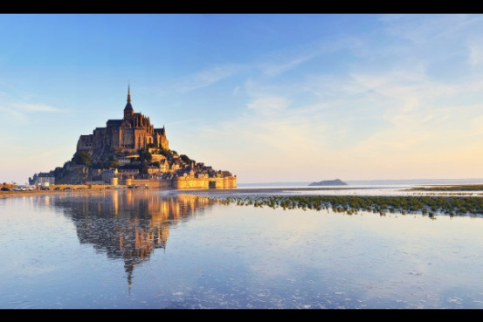
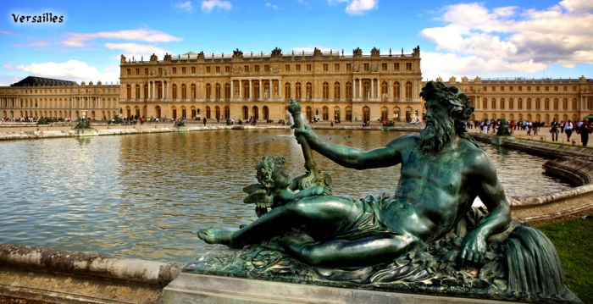
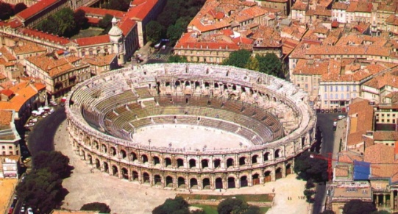
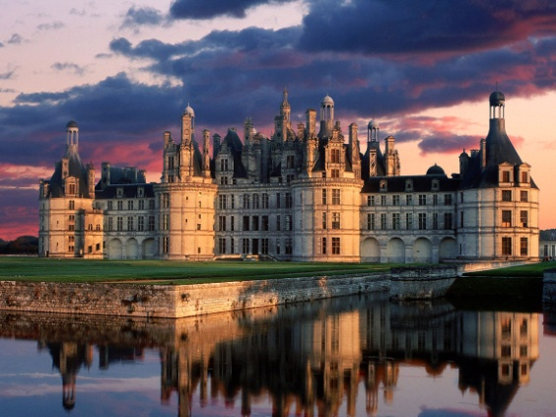
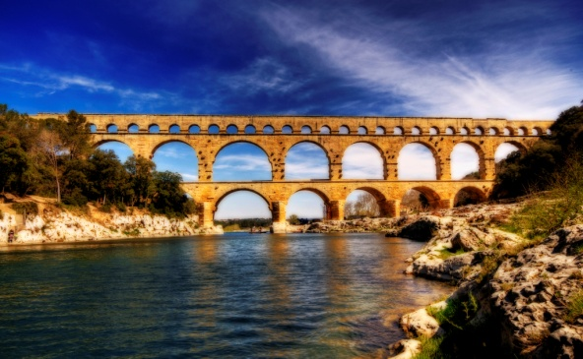
Quels sont les monuments nationaux les plus connus?
En province
Le Mont Saint Michel
Versailles
Les arènes de Nîmes
Le pont du Gard
Les châteaux de la Loire

Slide 12
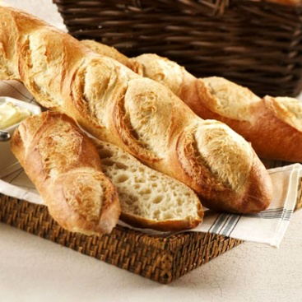
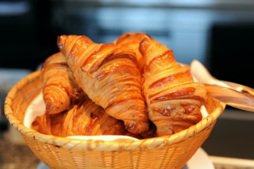
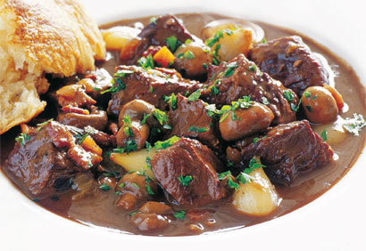
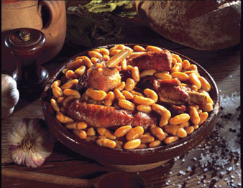
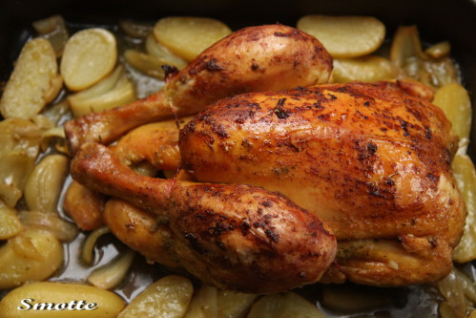
Quels sont les plats traditionnels?
Le bœuf bourguignon
La baguette de pain et les croissants
Le cassoulet
Le poulet roti

Slide 13
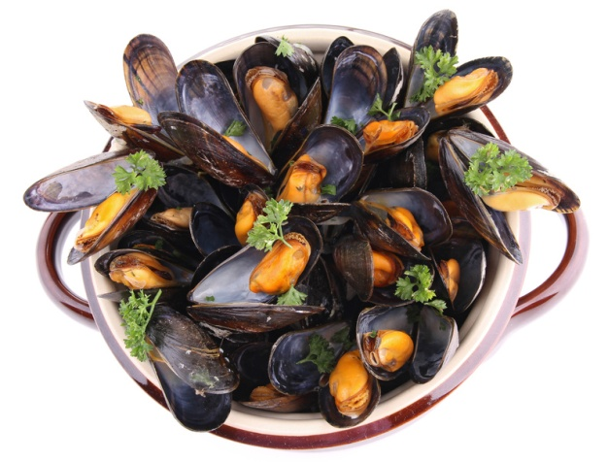
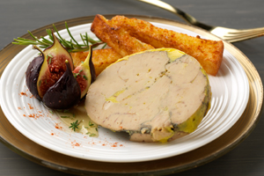
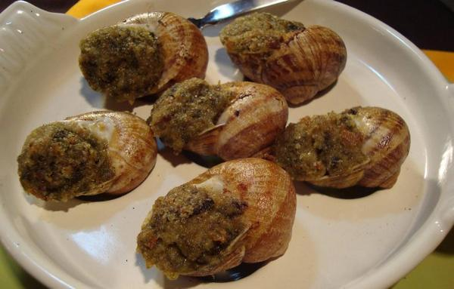
Mais aussi…
Les moules
Le foie gras
Les escargots

Slide 14
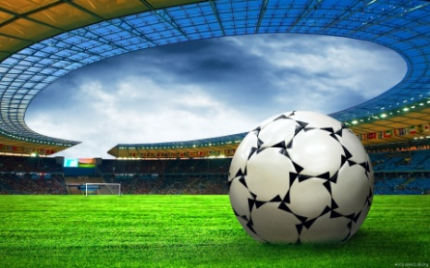
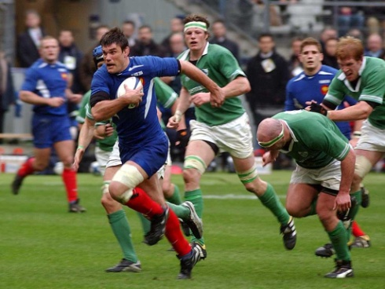
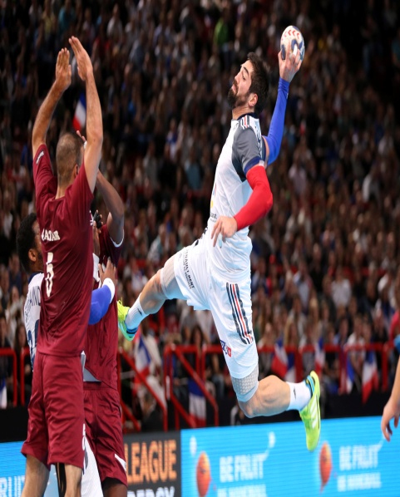
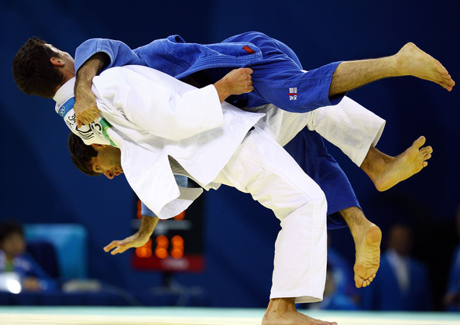
Quel est le sport national?
Mais aussi
Le rubgy
Le handball
Le football
Le judo

Slide 15
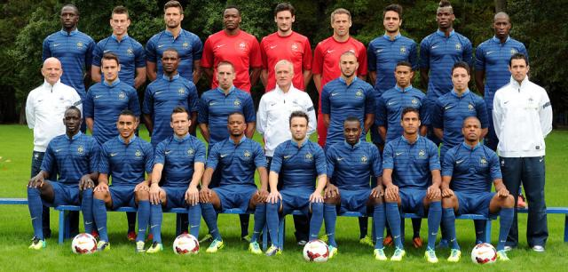
Qui sont les joueurs de football les plus connus?
Benzema, Valbuena, Matuidi, Pogba, Loris, Ribeiri, Masri….

Slide 16
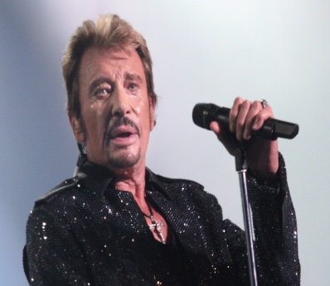
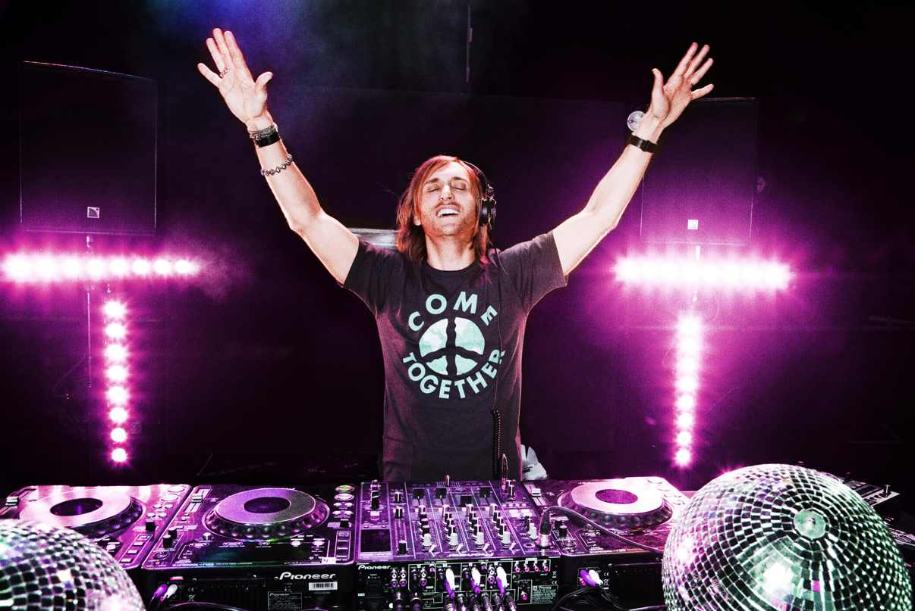
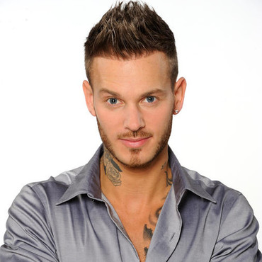
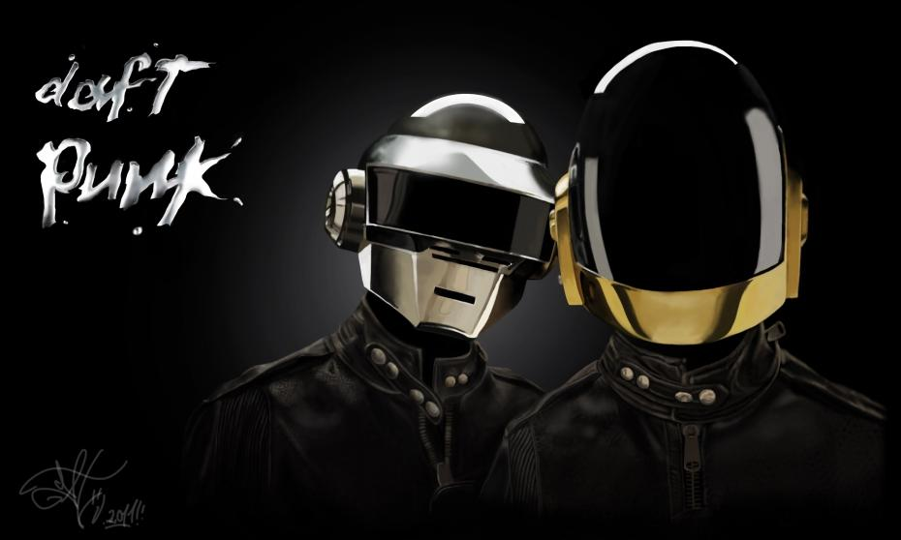
Des célébrités en musique
Johnny Halliday
David Guetta
M Pokora
Vanessa Paradis

Slide 17
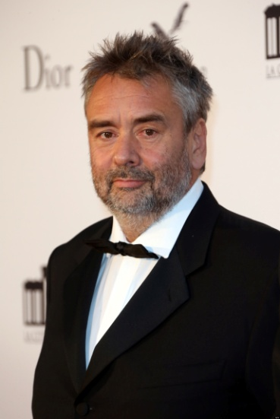
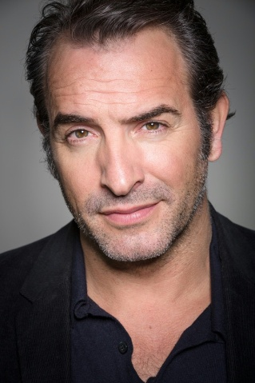
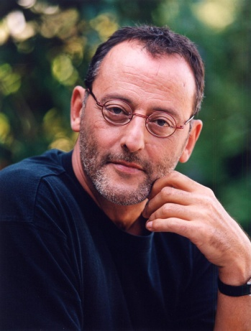
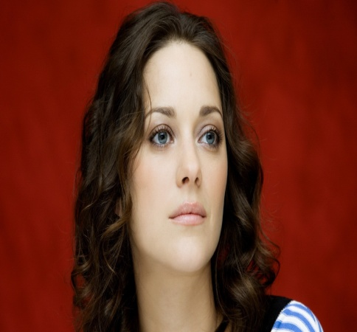
Des célébrités au cinéma
Jean Dujardin
Luc Besson
Jean Reno
Marion Cotillard

Slide 18
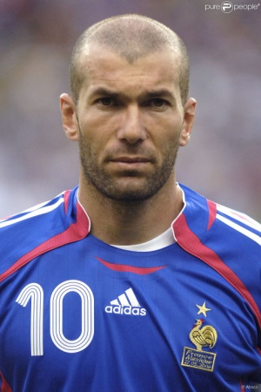
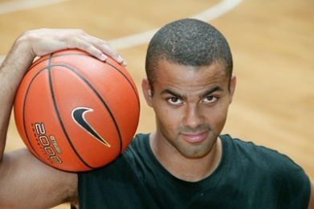
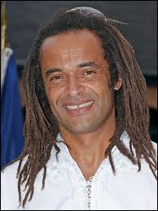
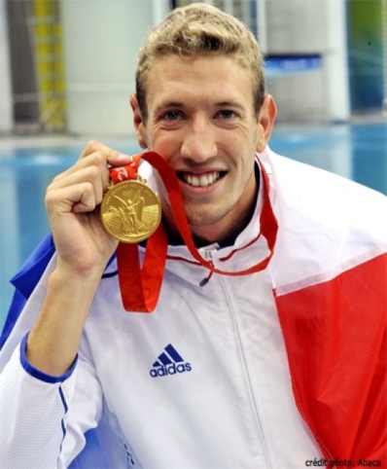
Des célébrités en sport
Zinedine Zidane
Tony Parker
Yannick Noah
Alain Bernard

Slide 19
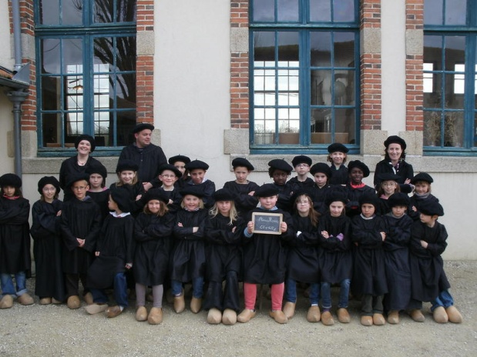
Est-ce que vous portez l’uniforme à l’école?
Non, mais avant les élèves devaient porter une blouse.

Slide 20
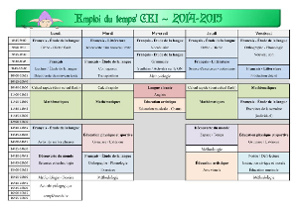
Combien d’heures par jour avez-vous à l’école?
Nous avons 24 heures d’écoles par semaine, pendant 36 semaines.
5h : le lundi, le mardi, le jeudi et le vendredi
3h : le mercredi matin

Slide 21
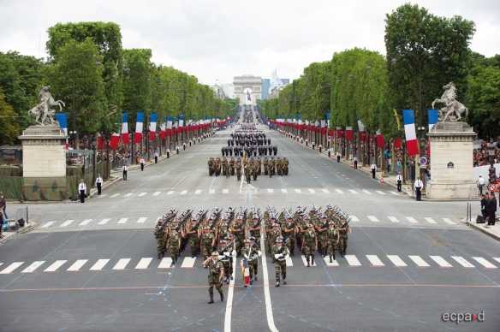
Quelle est la fête nationale?
Le 14 juillet, fête de la révolution française

Slide 22
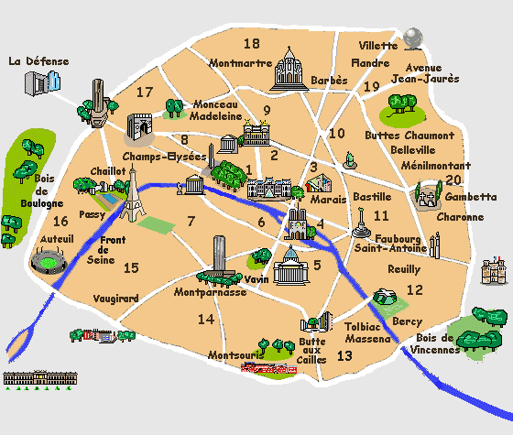
Un lieu célèbre à visiter
Paris est une ville magnifique avec beaucoup de monuments, de musées….

